Slide 1


СОЗДАНИЕ КОМПАКТНОГО МОДУЛЯ GRIBBOX ДЛЯ ВЫРАЩИВАНИЯ ГРИБОВ В ДОМАШНИХ УСЛОВИЯХ

Slide 2
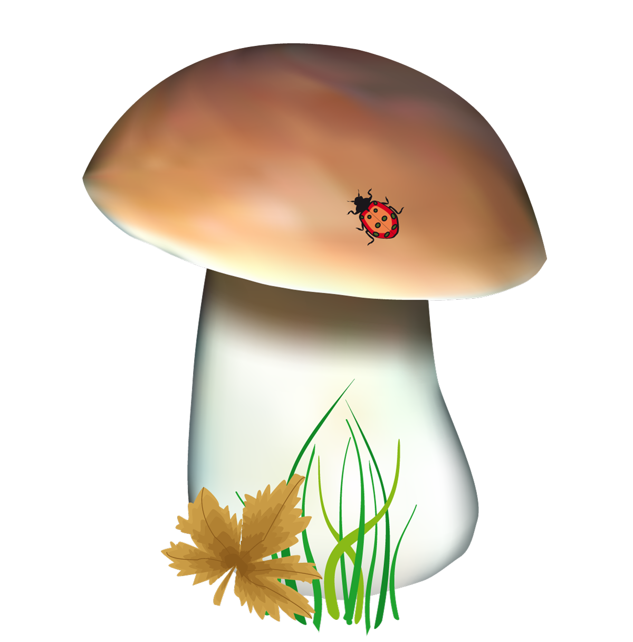
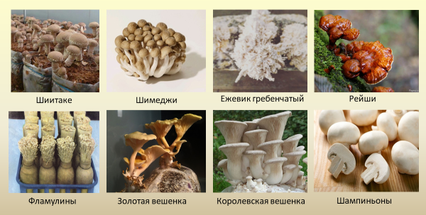
Пользователь и проблема
Пользователи : физические лица, которые любят грибы и используют их в приготовлении пищи, в лечебных целях. Основной сегмент – платежеспособные лица, возраста от 25 до 55 лет.
Проблема: грибы растут долго и сложно в домашних условиях,
не все грибы есть в продаже. Доступность грибов – сезонна.
Notes:
Перед заполнением слайда обратите внимание на статьи о заполнении паспорта проектной идеи и об ошибках при его заполнении
Как заполнять паспорт проекта https://www.notion.so/intensive2035/e16bcedd0635425083043cee40507eff?pvs=4
Ошибки при заполнении паспорта проекта https://www.notion.so/intensive2035/08ff407807a14bdd940722bd2c2f5fe5?pvs=4
Проблема, которую вы решаете, не существует в вакууме.
Должен быть кто-то, кто от неё страдает, иначе это не проблема. В качестве пользователя мы предлагаем выбрать группу людей, для которых эта проблема актуальна. Например, в группу могут входить люди определенной профессии или рода деятельности, жители района или города, потребители какого-то товара или услуги, владельцы какой-то собственности и так далее.
Проблема возникает не на пустом месте.
А тогда, когда пользователь совершает некоторые действия, чтобы прийти к желаемому результату. Масштабы действия могут быть разные: от продажи квартиры и выбора учебного заведения до заполнения формы на сайте или выброса мусора.
Так или иначе, при совершении этого действия что-то идёт не так, пользователь сталкивается с каким-то неудобством, барьером, которое либо вообще не даёт совершить это действие, либо затрудняет его, делает неприятным.
Хороший индикатор: пользователь вынужден тратить дополнительное время, деньги, нервы, здоровье, чтобы решить свою первоначальную задачу.
Обратите внимание, что задача часто всё же решается, хоть и не самым оптимальным способом. Как раз в этом месте вы можете предложить более оптимальное решение, то есть, менее затратное по деньгам, времени или нервам. Именно решение вам и предстоит разработать в ходе интенсива.

Slide 3
Как уже решается проблема
Способы самостоятельного сбора и выращивания грибов. Однако, возможность самостоятельного похода в лес для сбора грибов иногда отсутствует, иногда не это безопасно, а иногда бесполезно.
Покупка грибов. Из минусов : маленький ассортимент, высокая цена.
Покупка картонных боксов. Низкая производительность. Отсутствие информации о субстрате на котором грибы выращены и средствах защиты, применяемых при их выращивании. Есть вероятность, что грибы не вырастут. Так же часто происходит заражение плесенью и вредителями (мошки).
Notes:
Поиск аналогов своего продукта/услуги помогает команде позаимствовать чужие удачные решения для внедрения в собственный продукт, а также даёт базовое представление о рынке и о том, что сейчас на нём востребовано.
Аналоги продукта бываю полными (прямые конкуренты) и частичными (косвенные конкуренты).
Полные аналоги (прямые конкуренты) — это продукты, которые похожи на ваш, ориентированы на ту же аудиторию и решают те же задачи, что и ваш продукт. Например, полными аналогами машины марки Kia будут машины Skoda и Volkswagen.
Частичными аналогами (косвенными конкурентами) могут быть либо продукты, которые не похожи на ваш, но решают ту же проблему клиентов, либо схожие с вашим продукты, ориентированные на другую целевую аудиторию. Например, энергетические напитки — это частичные аналоги кофе, потому что они решают ту же задачу сохранения бодрости. Магазины профессиональной косметики — косвенные конкуренты салонов красоты, так как они вынуждают клиентов проводить себе процедуры самостоятельно, но при этом экономят им деньги. Косвенными конкурентами так же стоит считать иностранные продукты или услуги, не представленные в России, то есть ориентированные на другую целевую аудиторию. Важно посмотреть и их, так как они показывают перспективы развития технологического направления в России в дальнейшем.
Как и с остальными слайдами, мы не ограничиваем вас в шаблоне. Вы можете изложить результаты в виде сравнительной таблицы, где ваш проект сравнивается с аналогичными по каким-то параметрам или свойствам. Главное, чтобы было понятно, чем ваш проект отличается от аналогов, в чем превосходит их и как это помогает решать заявленную проблему.

Slide 4
Решение
GribBox - это бытовой прибор для выращивания грибов в домашних условиях. Внутри герметичного бокса в автоматическом режиме поддерживается оптимальный микроклимат, необходимый для успешного получения высоких урожаев грибов.
Разработка аппаратной части устройства и программного обеспечения к нему предполагает эффективно управлять газовоздушным и температурным режимами, периодичностью освещения и поддержания оптимальной влажности в домашних условиях без ущерба для климата внутри жилых помещений.
Notes:
Мы используем такой шаблон формулировки решения, но не настаиваем на нем:
Для <пользователей>, которым нужно <цель/желание потребность пользователя>, Наш <вид решения> будет выполнять <главную функцию>. В отличие от <альтернатив>, наш продукт лучше тем, что <описание преимуществ>.
Так или иначе, из описания вашего решения должно быть понятно следующее:
чья проблема решается
что это за проблема
что представляет собой ваше решение
чем оно лучше аналогичных
Например
Для <мам с колясками>,
которым нужно <два раза в день гулять с ребенком>,
наше <мобильное приложение>
будет <строить удобные и интересные пешеходные маршруты прогулок>.
В отличие от <Яндекс.Карт, Google Maps и 2Gis>, наше приложение будет лучше тем,
что <оно будет учитывать все пандусы, лестницы, бордюры и подземные переходы и не будет предлагать мамам с колясками идти туда, где невозможно нормально пройти пешеходу>.

Slide 5
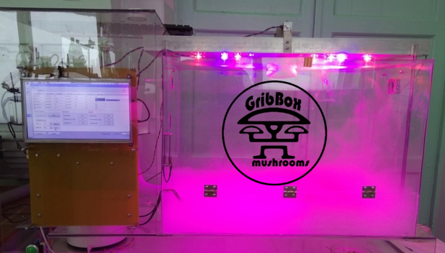
ОБОСНОВАНИЕ НАУЧНОЙ НОВИЗНЫ ПРОЕКТА
Впервые предлагается создание бытового прибора (многоразового использования) для выращивания грибов в домашних условиях. Отличительной чертой данного продукта является возможность интерактивного управления и автоматического поддержания заданных параметров микроклимата в непосредственной близости от мицелия.
Использование ИК- светодиодов для точечного нагрева мицелия грибов, рекуператоры будут поддерживать оптимальное соотношение состава воздуха внутри камеры, а использование ультразвукового кавитатора для поддержания оптимальной влажности позволит существенно снизить энергопотребление системы и позволит уменьшить габариты устройства до приемлемых для бытового прибора.
Notes:
Насколько актуальна проблема, которую вы решаете?
кто несёт ущерб и в чём он выражается? (время, деньги, здоровье и т.д.)
что будет, если проблему не решать? к каким последствиям это приведёт в ближайшее время и в отдалённой перспективе?
У вас может ещё не быть никаких данных о рынке или других цифр, которые подтверждают актуальность проблемы или задачи. Если так, пока пропустите этот слайд, но к нему нужно будет вернуться на втором этапе интенсива во время исследования.

Slide 6
Рынок
Потенциальный объем рынка:
Грибная индустрия показывает высокую динамику роста. За последние три года производство шампиньонов росло с динамикой 18–20%, от этих показателей заметно отстают вешенки и экзотические грибы, имеющие большой потенциал развития. Сбором грибов занимается почти половина россиян (48%). Лидером сбора среди российских грибников является белый гриб (52%). Замыкают топ наиболее популярных грибных сортов маслята (23%), грузди (21%) и лисички (20%).
Доступный объем рынка:
36 000 000 * 15 = 540 000 000 рублей в России в год
Реально достижимый объем рынка: 900 установок год по 40 тыс.руб = 36 000 000 руб.
Notes:
Насколько актуальна проблема, которую вы решаете?
кто несёт ущерб и в чём он выражается? (время, деньги, здоровье и т.д.)
что будет, если проблему не решать? к каким последствиям это приведёт в ближайшее время и в отдалённой перспективе?
У вас может ещё не быть никаких данных о рынке или других цифр, которые подтверждают актуальность проблемы или задачи. Если так, пока пропустите этот слайд, но к нему нужно будет вернуться на втором этапе интенсива во время исследования.

Slide 7
Сравнение с конкурентами
Название | Цена (руб.) | Производительность (урожай) | Удобство использования | Безопасность | Разнообразие
GribBox | 10000 | круглогодично | + | + | высокое
Mushroombox | 1000 | одноразовый | - | + | низкое
Дикоросы | бесплатно | сезонно | +/- | - | высокое
PSILOCUBE | 129 000 | круглогодично | + | - | высокое
GribBox – автоматизированный герметичный бокс, обеспечит высокую производительность первые грибы появятся уже через 3 дня. Бокс защищен от появления и размножения мошек. Низкая вероятность появления плесени.

Slide 8

Стратегия продвижения
Собственный сайт
Реклама в социальных сетях
Продажа в сообществах
социальных сетей
Участие в специальных выставках

Slide 9

Финансовые показатели проекта
Инвестиционные | Постоянные | Переменные
4 000 000 | 1 000 000 | 3 000 000
оплата труда разработчиков, покупка комплектующих, общие хозяйственные расходы, патентование, регистрация ПО | Заработная плата административного персонала(инженеру, маркетологу, директору), обслуживание сайта и социальных сетей | Заработная плата производственных рабочих, материалы, сырье, комплектующие, упаковка, аренда производственного помещения, налоги, расходы на продвижение (рекламу)

Slide 10
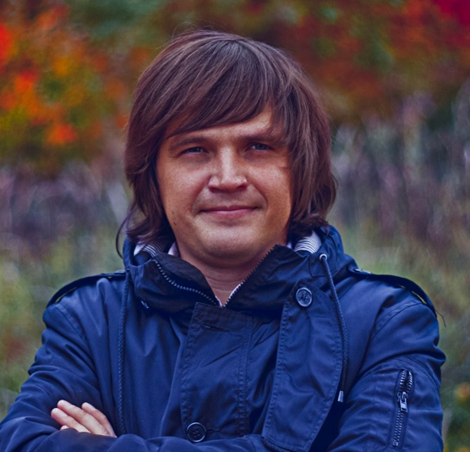
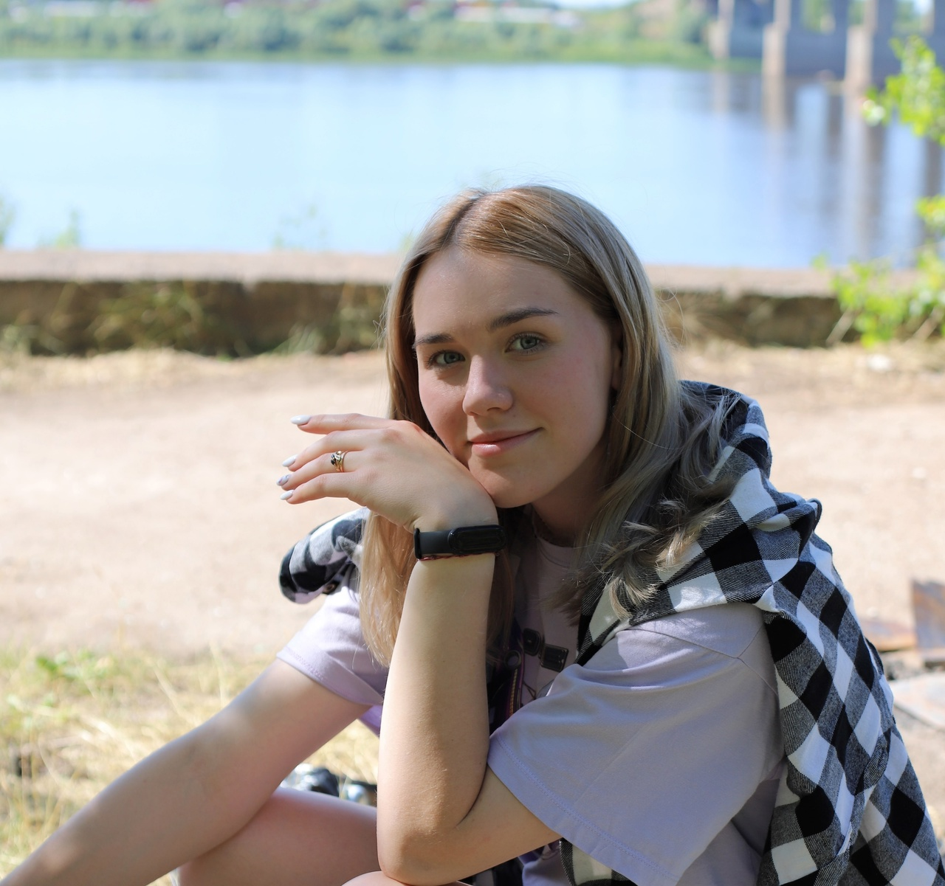
Команда
ПАСЫНКОВА ЕКАТЕРИНА ВАДИМОВНА
АДМИНИСТРАТОР
КИРИЛЛОВА ДАРЬЯ АЛЕКСЕЕВНА
АДМИНИСТРАТОР
СМИРНОВА ЮЛИЯ ПАВЛОВНА
ПРОИЗВОДИТЕЛЬ
УШАНОВА АЛИНА Павловна
Лидер команды
ВЕТЧИННИКОВ АЛЕКСАНДР АЛЕКСАНДРОВИЧ
Наставник
ЛАТУХИН КИРИЛЛ АЛЕКСЕЕВИЧ
ПРОИЗВОДИТЕЛЬ
ЛОБЗА МАРИЯ ВИТАЛЬЕВНА
ПРОИЗВОДИТЕЛЬ
Данный проект уже выигрывал грант и реализовал его. Новый грант нужен для дальнейших усовершенствований.
КОНДРАТЬЕВА ЮЛИЯ ДМИТРИЕВНА
ПРОИЗВОДИТЕЛЬ

Slide 11
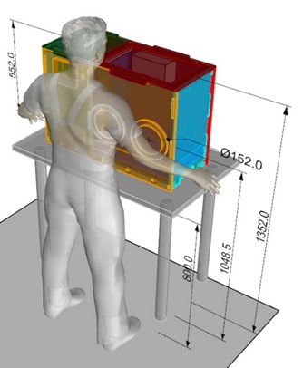
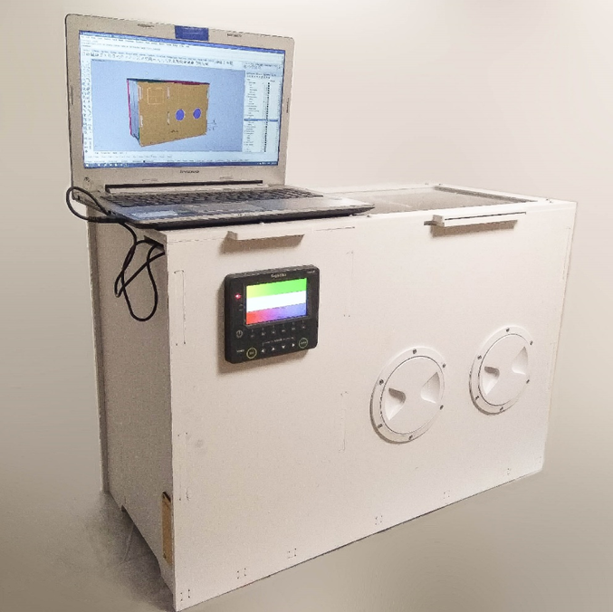
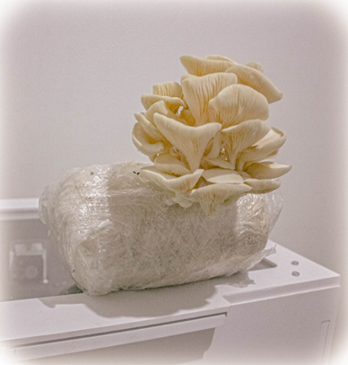
Что уже имеется ?
В настоящее время имеется лабораторная модель прибора, в которой проводятся испытания по подбору оптимальных параметров, температуры, влажности, инсоляции и других параметров, необходимых для высокоэффективного выращивания грибов.
В лабораторном образце имеются все необходимые комплектующие и разработано программное обеспечение, позволяющее управлять работой прибора как в автоматическом режиме, так и удалённо. Прибор может полностью имитировать как длину суток, так и суточные температурно-влажностные колебания.

Slide 12
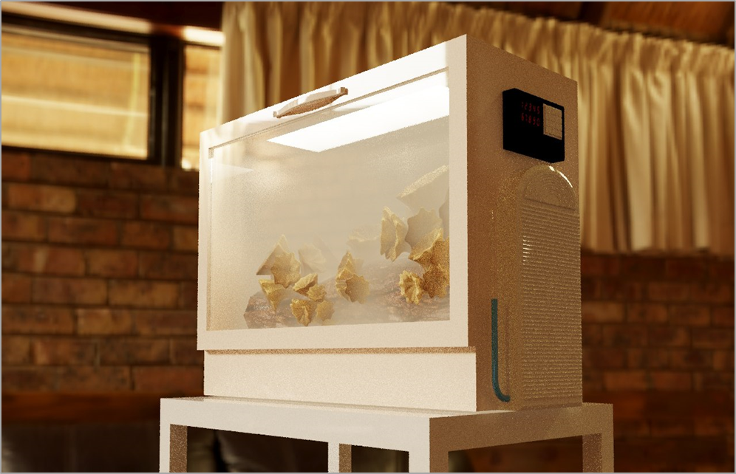
ДИЗАЙН-МОДЕЛЬ

Slide 13
1
план
1 Этап – Проведение НИОКР
2 Этап – Завершение НИОКР, технический дизайн, разработка программного обеспечения и выпуск первой пробной партии продукции
3 Этап – Создание прототипа бокса, проведение заключительных испытаний. Создание сайта, линии поддержки потребителя + создание первой партии GribBox (100 штук), реализация партии. Поиск инвесторов, подача заявок на Программу «Старт»
Проведение НИОКР 2023-2024 г.
2
3
Завершение НИОКР 2024г.
4
Реализация первой партии 2025г.
4 Этап – Становление производства и продажа модулей GribBox.
Поточное производство 2026г.
,
Дополнительные финансовые средства для реализации данного проекта планируется получить от инвесторов, с помощью гранта.

Slide 14






Вопросы эксперту

